Slide 1
로봇종합설계2(캡스톤디자인)
설계 목표: 물체운반 및 주변환경인식, 자율주행이 가능한 이동형 로봇 시스템
상세 설명
설계한 결과물을 경진대회를 통해 평가한다.
경진대회는 총 2차에 걸쳐서 진행된다.
5인 1조 팀 구성 (총 14인 수강 중이므로, 5+5+4로 구성)
1차경진대회: 고속이동 및 안정적 물체운반
2차경진대회: 주변환경인식 및 자율주행
운반해야 하는 물체
150mm
옆면
50mm
200mm

Slide 2
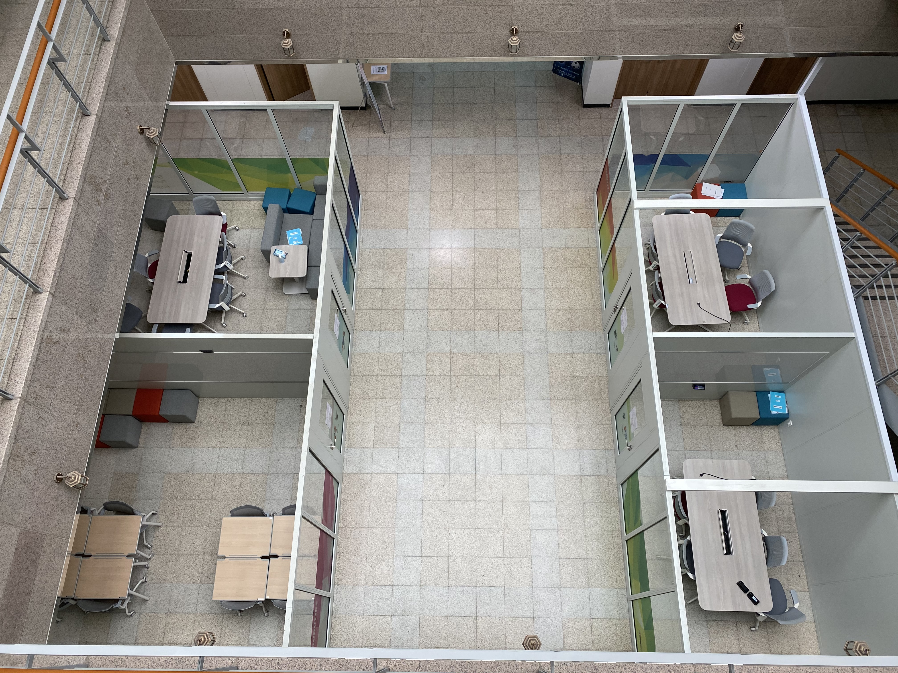
1차경진대회
시작 위치
경로 (흰색 타일)
흰색 타일을 로봇 전체가
완전히 벗어날 경우
미션 실패로 간주
물체 위치
운반 위치

Slide 3
2차경진대회
시작 위치
1
무작위 장애물 (2개)
2
경로 (흰색 타일)
흰색 타일을 로봇 전체가
완전히 벗어날 경우
미션 실패로 간주
3
4
5
도착 위치

Slide 4
진행 일정
3월 15일~4월 29일: 주차 별 팀 발표
4월 5일~4월 12일: 1차경진대회 준비사항 검토
4월 26일: 1차경진대회
5월 3일~5월 17일: 주차 별 팀 발표
5월 24일~5월 31일: 2차경진대회 준비사항 검토
6월 7일: 2차경진대회 실시
6월 18일: 최종보고서 제출
경진대회 룰
각 팀당 3번의 기회, 기회 당 제한시간 5분
1차경진대회
[물체 이동 300점 + (300 – 이동 완료 시간)]점
– [피드백제어 미적용 모터 당 50]점 – [주변인 개입 시 각 100]점
2차경진대회
[회피 시 각 150점 + (300 – 이동 완료 시간)]점
– [피드백제어 미적용 모터 당 50]점 – [주변인 개입 시 각 100]점

Slide 5
2차경진대회 세부내용
장애물은 직선 경로 1~5 중에 무작위로 결정된다.
무작위 위치는 각 팀의 매 기회마다에도 다르게 결정된다.
장애물은 직선 경로 정 중앙에 배치된다.
장애물이 있는 직선 경로에서는 최소 1회 이상 로봇이 경로를 완전히 벗어나야 한다. (단, 빨간색으로 표시된 타일은 반드시 밟아야 한다.)
장애물이 없는 직선 경로에서 로봇이 경로를 완전히 벗어나면 그 즉시 실패로 간주한다.
로봇과 장애물의 접촉이 발생하면 그 즉시 실패로 간주한다.
라인 외곽선의 색깔은 빨간색이다.
장애물의 색깔은 파란색이다.
장애물의 폭은 경로의 폭에 꽉 차게 될 것이고, 두께는 약 100mm, 높이는 300mm로 제작될 예정이다.

Slide 6
평가 방식
1차경진대회 결과 20%
2차경진대회 결과 20%
최종 보고서 20%
주차 별 팀 발표 20%
팀 내 조원 평가 20%
기타 사항
노트북을 이용한 직접 조작을 제외하면, 조작 방식에 제한 없음 (유선, 무선, 제스처 인식, 음성 인식 등등 모두 사용 가능)
하드웨어 관련 사항(무게 및 부피, 모터 개수 등)에 제한 없음
외부 전원 공급 방식 사용 불가, 경진대회 시작 후 충전 불가
지원금
학생 1인당 학과 지원금 10만원 + 링크사업단 지원금 10만원
공학혁신교육센터 지원금 약 20만원 (4인 1팀 조에 지원)
링크사업단과 공학혁신교육센터 지원금은 4월 이후 사용 가능
자세한 사용 방법은 학과사무실에 문의

Slide 7
제공 물품
모터 팀당 3개 (120W BLDC EC45flat with Encoder/ Part number 608148)
모터드라이버 팀당 3개 (ESCON 50/5, 4-Q Servocontroller)
제어연산장치 (NI MyRIO) 팀당 1개
그 외 학과에 미사용 중인 모터 및 드라이버, 센서 등 사용 가능 (학과사무실 보고)
※ 단, 제공한 모터와 드라이버는 반드시 모두 사용해야 함
배송 정보
경상북도 경산시 대학로 280 영남대학교 로봇관(G13) 213호 인간로봇융합연구실 (주문인 이름과 연락처 반드시 기재)
수업 조교
인간로봇융합연구실 김현철 (hckim@ynu.ac.kr)

Slide 8
1차 경진대회 결과
* 1차 경진대회 : [물체 이동 300점 + (300 - 물체 이동 완료 시간)]점
– [피드백제어 미적용 모터 당 50]점 – [주변인 개입 시 각 100]점
* 흰색 타일을 로봇 전체가 완전히 벗어날 경우 미션 실패로 간주
※ 1팀
미션 | 1차 | 2차 | 3차
물체이동 | 300 | 300 | 300
이동완료시간 (300- 시간(초)) | 212 (1'27'62) | 235 (1'04'08) | 251 (0'48'50)
감점요인 (피드백 미적용, 외부개입) | X | X | X
최종 점수 | 512 | 535 | 551
※ 2팀
미션 | 1차 | 2차 | 3차
물체이동 | 300 | 300 | 300
이동완료시간 (300- 시간(초)) | 206 (1'33'83) | 230 (1'09'42) | 233 (1'06'96)
감점요인 (피드백 미적용, 외부개입) | X | X | X
최종 점수 | 506 | 530 | 533
※ 3팀
미션 | 1차 | 2차 | 3차
물체이동 | 300 | 300 | 기권
이동완료시간 (300- 시간(초)) | 168 (2'11'58) | 98 (3'21'69)
감점요인 (피드백 미적용, 외부개입) | X | X
최종 점수 | 468 | 398

